Slide 1
Размеры и прокрутка окна
Презентацию выполнил Зощенко Дмитрий

Slide 2
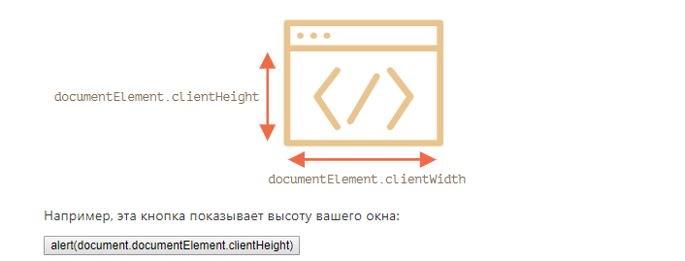
Ширина/высота окна
Чтобы получить ширину/высоту окна, можно взять свойства clientWidth/clientHeight из document.documentElement:
Браузеры также поддерживают свойства window.innerWidth/innerHeight. Вроде бы, похоже на то, что нам нужно. Почему же не использовать их?
Если есть полоса прокрутки, и она занимает какое-то место, то свойства clientWidth/clientHeight указывают на ширину/высоту документа без неё (за её вычетом). Иными словами, они возвращают высоту/ширину видимой части документа, доступной для содержимого.
A window.innerWidth/innerHeight включают в себя полосу прокрутки.

Slide 3
Ширина/высота документа
Чтобы надёжно получить полную высоту документа, нам следует взять максимальное из этих свойств:
let scrollHeight = Math.max(
document.body.scrollHeight, document.documentElement.scrollHeight,
document.body.offsetHeight, document.documentElement.offsetHeight,
document.body.clientHeight, document.documentElement.clientHeight
);
alert('Полная высота документа с прокручиваемой частью: ' + scrollHeight);

Slide 4
Прокрутка: scrollTo, scrollBy, scrollIntoView
Для прокрутки страницы из JavaScript её DOM должен быть полностью построен.
Например, если мы попытаемся прокрутить страницу из скрипта в <head>, это не сработает.
Обычные элементы можно прокручивать, изменяя scrollTop/scrollLeft.
Мы можем сделать то же самое для страницы в целом, используя document.documentElement.scrollTop/Left (кроме основанных на старом WebKit (Safari), где, как сказано выше, document.body.scrollTop/Left).

Slide 5
Запретить прокрутку
Иногда нам нужно сделать документ «непрокручиваемым». Например, при показе большого диалогового окна над документом – чтобы посетитель мог прокручивать это окно, но не документ.
Чтобы запретить прокрутку страницы, достаточно установить document.body.style.overflow = "hidden".

